Slide 1
Tree
Tim Ajar Algoritma dan Struktur Data
Genap 2023/2024

Slide 2
Tujuan
Memahami definisi dan terminologi Tree
Memahami aplikasi / penerapan Tree
Memahami bagaimana menelusuri (traverse) Tree

Slide 3
Outline
Tree
Binary Tree
Representasi Binary Tree
Binary Search Tree
Binary Tree Traversal
Operasi Pada Binary Search Tree

Slide 4
Pendahuluan
Ingat, List, Stack dan Queue merupakan struktur data yang bersifat linear (Linear List)
Linear List digunakan untuk data yang terurut secara serial
contoh: antrian, nama hari dalam minggu, nama bulan dalam tahun, dll
Tree merupakan salah satu bentuk implementasi banyak linked list (double linked list) yang biasanya digunakan untuk menggambarkan hubungan yang bersifat hirarkis antara elemen-elemen yang ada
Tree 🡪 digunakan untuk data yang terurut secara hirarki (one to many).
Contoh :
Pohon silsilah keluarga
Struktur organisasi suatu instansi/perusahaan
Diagram pertandingan sistem gugur
Table of content / daftar isi sebuah buku
File system dari DOS/Windows atau Unix

Slide 5
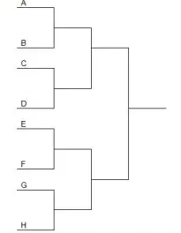
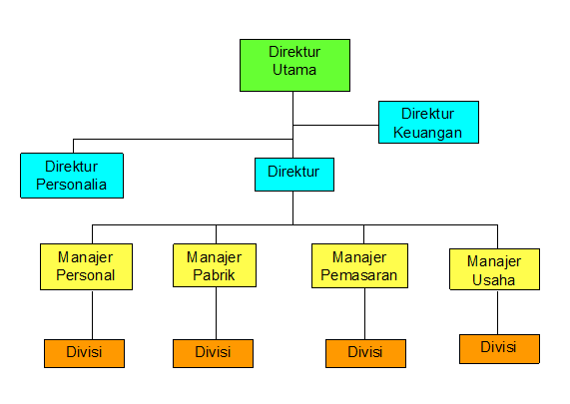
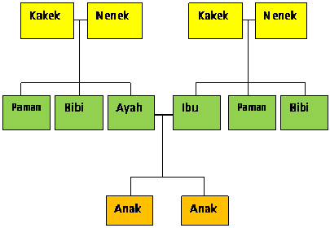
Contoh Tree
Diagram Pertandingan Sistem Gugur
Struktur Organisasi
Silsilah Keluarga

Slide 6
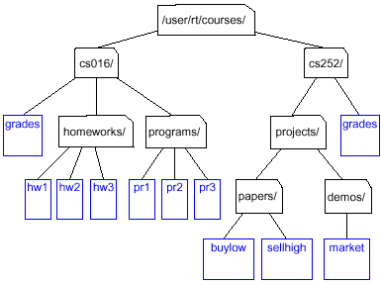
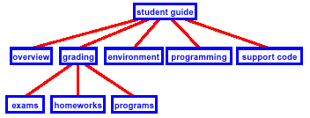
Contoh Tree (2)
Table of Content/ Daftar isi sebuah buku
File System dari DOS/Windows atau Unix

Slide 7
Tree

Slide 8
Definisi Tree
Tree adalah kumpulan elemen yang saling terhubung secara hirarki (one to many).
Elemen pada tree disebut node.
Garis yang menghubungkan tree disebut edge (terkadang disebut line)
Aturan :
Sebuah node hanya boleh memiliki satu induk/parent. Kecuali root, tidak memiliki induk/parent.
Setiap node dapat memiliki nol atau banyak anak/child (one to many).
Node yang tidak memiliki anak/child disebut daun/leaf.

Slide 9
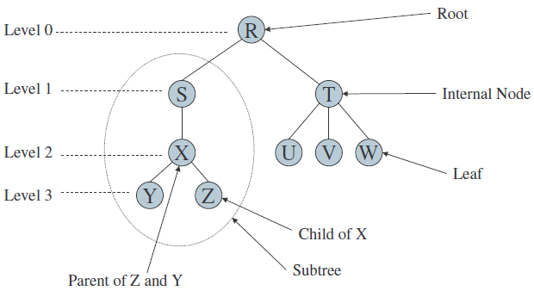
Tree Anatomy
Notes:
*beberapa referensi menuliskan level dimulai dari level 0, beberapa referensi menuliskan level dimulai dari 1
Depth / Level / Path Length tree adalah 3 Height tree adalah 3
R – S – X – T adalah internal node
Y – Z – U – V – W adalah external node

Slide 10
Istilah/ Terminologi dalam Tree
Node : sebuah emelen dalam sebuah tree; berisi sebuah informasi.
Predesesor : node yang berada di atas node tertentu
Succesor : node yang berada dibawah node tertentu.
Ancestor : seluruh node yang terletak sebelum node tertentu dan terletak pada jalur yang sama
Descendant : Seluruh node yang terletak sesudah node tertentu dan terletak pada jalur yang sama.
Parent : Predesesor satu level diatas satu node.
Child : Succesor satu level dibawah satu node.
Sibling : Node yang memiliki parent yang sama dengan satu node.
Subtree : Bagian dari tree yang berupa suatu node beserta descendantnya.
Size : Banyaknya node dalam suatu tree.
Height : Banyaknya tingkat/level dalam suatu tree.
Root (Akar) : Node khusus dalam tree yang tidak memiliki predesesor.
Leaf (Daun) : Node-node dalam tree yang tidak memiliki successor.
Degree (Derajat) : Banyaknya child yang dimiliki oleh suatu node

Slide 11
Contoh Tree
A
B
C
D
E
F
G
H
I
Latihan, bagian mana sajakah (node) dari tree di atas, yang sesuai dengan terminology dalam tree?

Slide 12
Jawab
Node :
Terdapat 9 Node dalam contoh Tree, yaitu node {A, B, C, D,E, F, G, H, I}
Predesesor :
Node B merupakan predesesor dari Node (D, E}
A
Succesor :
node {D, E} merupakan succesor dari node B
B
C
Ancestor :
node {C, A} merupakan ancestor dari node F
Descendant :
node {D, E} merupakan descendant dari node B
D
E
F
G
H
Parent :
node C adalah parent dari node {F, G, H}
Child :
node {B, C} adalah child dari node A
I
Sibling :
node {F, G, H} adalah sibling, memiliki parent yang sama yaitu node C
Subtree :
terdapat 2 subtree, yaitu subtree dari node {B, D, E} dan dari node {C, F, G, H, I}
Size :
dalam tree terdapat 9 node.
Height :
tingkatan tree adalah 4
Root :
node A adaah root dari tree.
Leaf :
node yang menjadi leaf adalah node {D, E, F, G, I}
Degree :
node B memiliki derajat 2 {D, E} dan node C memiliki derajat 3 {F, G, H}

Slide 13
Tree Facts
Setiap node, kecuali root, memiliki HANYA satu parent.
Subtree merupakan kumpulan child-child dari sebuah node, yang membentuk struktur tree yang lebih kecil

Slide 14
Binary Tree

Slide 15
Binary Tree (Pohon Biner)
Dalam tree terdapat jenis-jenis tree yang memiliki sifat khusus, diantaranya adalah binary tree.
Binary Tree adalah sebuah pengorganisasian secara hirarki dari beberapa buah node, dimana untuk setiap node HANYA memiliki maksimal 2 child.
Secara khusus 2 child yang dimaksud, dinamakan kiri (left-child) dan kanan (right-child).

Slide 16
Jenis Binary Tree
Terdapat beberapa jenis binary tree didasarkan pada struktur susunan node-node di dalamnya antara lain:
Full Binary Tree
Strict Binary Tree
Complete Binary Tree
Incomplete Binary Tree
Skewed Binary Tree

Slide 17
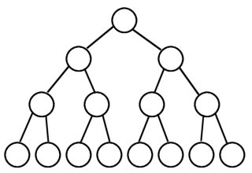
Full Binary Tree
Semua node (kecuali leaf) memiliki 2 anak dan tiap cabang memiliki panjang ruas yang sama. Atau, tiap subtree memiliki panjang path yang sama
Disebut juga maximum binary tree ataupun perfect binary tree.

Slide 18
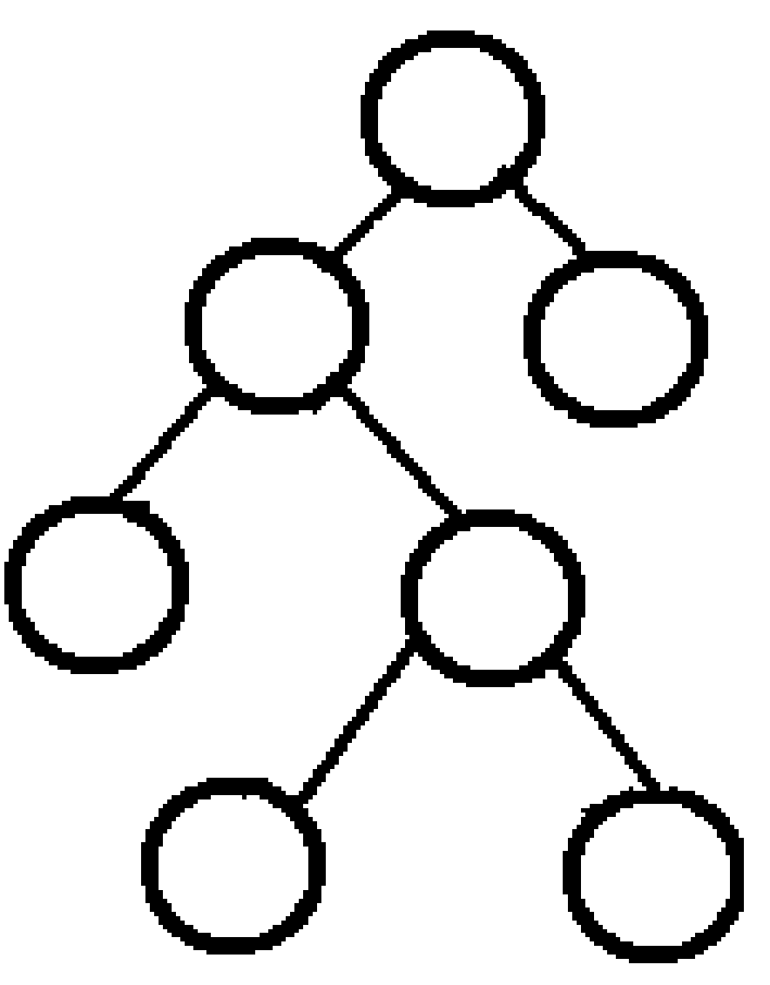
Strict Binary Tree
Setiap parent node HARUS memiliki 2 child, tidak ada parent node yang HANYA memiliki satu child.
Tiap subtree tidak diharuskan memiliki panjang path yang sama dengan subtree yang lain seperti pada full binary tree.
1 parent dengan 2 child
1 parent dengan 2 child
1 parent dengan 2 child

Slide 19
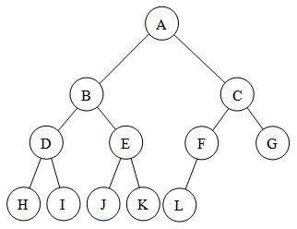
Complete Binary Tree
Sebuah tree dimana telah terisi node secara lengkap pada semua level, kecuali untuk level terakhir.
Pada level terakhir, node dapat diisi secara tidak lengkap akan tetapi pengisian dari node HARUS secara terurut dari kiri ke kanan.
Node disemua level terisi,
kecuali level terakhir
Pengisian node pada level terakhir
Harus dari kiri ke kanan

Slide 20
Incomplete Binary Tree
Seluruh node pada level terakhir diisi secara tidak runtut dari bagian kiri ke kanan terlebih dahulu.
Terdapat node yang kosong pada tree selain diposisi level terakhir.
Level 0
Node tidak lengkap tidak hanya
pada level terakhir, (level 3), tapi juga
pada level 2.
Ilustrasi poin a
Level 1
Level 2
Level 3
Ilustrasi poin b
Level terakhir, node yang diisikan tidak runtut dari node paling kiri.

Slide 21
Skewed Binary Tree
Binary tree yang semua node-nya (kecuali leaf) hanya memiliki satu anak.
Disebut juga minimum binary tree.
A
D
B
E
C
F
Right Skewed
Left Skewed

Slide 22
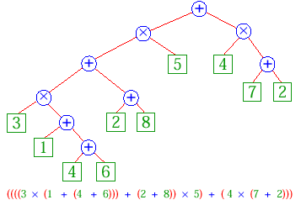
Contoh Binary Tree
Representasi ekspresi arithmatik

Slide 23
Latihan
Buatlah binary tree dari expresi aritmatik berikut:
(a + b) * (c - d) / (e + f)
(a + b) * ((b - c) + d)

Slide 24
Latihan - Jawab 1
Buatlah binary tree dari expresi aritmatik berikut:
(a + b) * (c - d) / (e + f)
/
*
+
+
-
e
f
a
b
c
d

Slide 25
Latihan - Jawab 2
Buatlah binary tree dari expresi aritmatik berikut:
(a + b) * ((c - d) + e)
*
+
+
a
b
-
e
c
d

Slide 26
Tugas Latihan 1
Buatlah binary tree dari expresi aritmatik berikut:
((a * b) + c) / ((e + f) – g)
(a * b) + (d / e) * f

Slide 27
Representasi Binary Tree

Slide 28
Representasi Binary Tree
Binary Tree dapat direpresentasikan dengan menggunakan array maupun linked list.
H
D
K
B
F
J
L
A
C
E
G
I

Slide 29
Representasi Tree dengan Array
Posisi node dapat ditentukan berdasarkan rumus berikut :
Asumsi root dimulai dari indeks-0 :
Anak kiri dari node i berada pada indeks : 2*i+1
Anak kanan dari node i berada pada indeks : 2*i+2
Asumsi root dimulai dari index 1 :
Anak kiri dari node i berada pada indeks : 2*i
Anak kanan dari node i berada pada indeks : 2*i+1

Slide 30
Representasi Tree dengan Array (cont.)
Asumsi root dimulai dari indeks-0
Asumsi root dimulai dari indeks-1 :
H
D
K
B
F
J
L
H
D
K
B
F
J
L
A
C
E
G
I
A
C
E
G
I
0
1
2
3
4
5
6
7
8
9
10
11
H
D
K
B
F
J
L
A
C
E
G
I
0
1
2
3
4
5
6
7
8
9
10
11
12

Slide 31
Representasi Tree dengan Array (cont.)
Pohon biner disamping mempunyai 3 node {A, B, C}
Node yang berwarna hitam menggambarkan elemen yang hilang
A
B
C
A
B
C

Slide 32
Representasi Tree dengan Array (cont.)
Pohon biner di samping mempunyai 5 node {A, B, C, D, E}
Node yang berwarna hitam menggambarkan elemen yang hilang
A
B
C
D
E
A
B
C
D
E

Slide 33
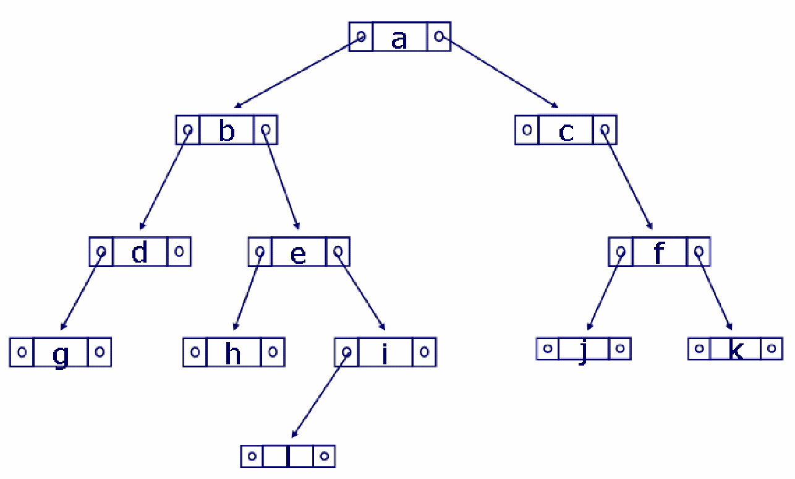
Representasi Tree dengan Linked List
Implementasi binary tree bisa dilakukan menggunakan struktur data linked list; masing-masing node terdiri atas 3 bagian yaitu
Pointer Kiri
Info data / elemen
Pointer Kanan

Slide 34
Representasi Tree dengan Linked List (cont.)
root
H
H
D
K
D
K
B
F
J
L
B
F
J
L
A
C
E
G
I
A
C
E
G
I
leftChild
element
rightChild

Slide 35
Tugas Latihan 2
Representasikan tree berikut dengan ilustrasi array dan linked list.
A
A
B
C
B
D
E
F
G
C
H
J
I
D
Latihan 1
Latihan 2

Slide 36
Binary Search Tree

Slide 37
Binary Search Tree (BST)
Binary Search Tree adalah salah satu bentuk khusus dari binary tree dengan sifat bahwa semua left-child harus lebih kecil daripada right-child dan parent-nya.
Binary search tree dibuat untuk mengatasi kelemahan pada binary tree biasa, yaitu kesulitan dalam searching/pencarian node tertentu dalam binary tree.
Biasa disebut juga dengan ordered Binary tree yaitu binary tree yang seluruh children dari tiap node terurut.

Slide 38
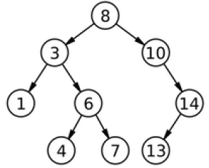
Contoh Binary Search Tree
20
10
40
6
15
30
45
2
8

Slide 39
Pertanyaan
Berdasarkan contoh tree di atas.
Bagaimana jika ada penambahan node dengan nilai 13?
Bagaimana jika ada penambahan node lagi dengan nilai 50?
Bagaimana jika ada penambahan node lagi dengan nilai 27?
Jawab: Dengan cara melakukan penelusuran setiap elemen node pada tree sebelum melakukan penambahan dengan cara traversal.
Binary Tree Traversal
20
10
40
6
15
30
45
2
8

Slide 40
Binary Tree Traversal

Slide 41
Binary Tree Traversal
Merupakan metode penelusuran seluruh node pada binary tree.
Terdapat beberapa metode, diantanya:
Preoder
Inorder
Postorder
Level order

Slide 42
Binary Tree Traversal - Preorder
Langkah-Langkah Preorder Traversal:
Kunjungi dan cetak data pada root
Secara rekursif kunjungi dan cetak seluruh data pada subtree sebelah kiri dimulai dari left-child.
Secara rekursif kunjungi dan cetak seluruh data pada subtree sebelah kanan dimulai dari left-child.

Slide 43
Binary Tree Traversal - Preorder (cont.)
Contoh ilustrasi
Preorder Traversal 🡪 A, B, D, E, G, H, C, F, I
Video Ilustrasi : https://youtu.be/1WxLM2hwL-U
A
B
C
D
E
F
G
H
I

Slide 44
Binary Tree Traversal - Inorder
Langkah-Langkah Inorder Traversal:
Secara rekursif kunjungi dan cetak seluruh data pada subtree sebelah kiri.
Kunjungi dan cetak data pada root
Secara rekursif kunjungi dan cetak seluruh data pada subtree sebelah kanan.

Slide 45
Binary Tree Traversal - Inorder (cont.)
A
Contoh ilustrasi
Inorder Traversal 🡪 D, B, G, E, H, A, I, F, C
Video Ilustrasi : https://youtu.be/5dySuyZf9Qg
B
C
D
E
F
G
H
I

Slide 46
Binary Tree Traversal - Postorder
Langkah-Langkah Postorder Traversal:
Secara rekursif kunjungi dan cetak seluruh data pada subtree sebelah kiri.
Secara rekursif kunjungi dan cetak seluruh data pada subtree sebelah kanan.
Kunjungi dan cetak data pada root

Slide 47
Binary Tree Traversal - Postorder (cont.)
Contoh ilustrasi
Postorder Traversal 🡪 D, G, H, E, B, I, F, C, A
Video Ilustrasi : https://youtu.be/4zVdfkpcT6U
A
B
C
D
E
F
G
H
I

Slide 48
Binary Tree Traversal – Level order
Level order juga disebut sebagai Breath First Order
Langkah-Langkah Postorder Traversal:
Kunjungi dan cetak data pada root
Secara rekursif kunjungi node-node yang berada di bawah root mulai dari yang paling kiri sampai yang paling kanan
Lakukan Kembali poin ke-2 sampai level yang paling bawah.

Slide 49
Binary Tree Traversal – Level order (cont.)
A
Contoh ilustrasi
Level order Traversal 🡪 A, B, C, D, E, F, G, H, I
Video Ilustrasi : https://youtu.be/IozGo2kwRYE
B
C
D
E
F
G
H
I

Slide 50
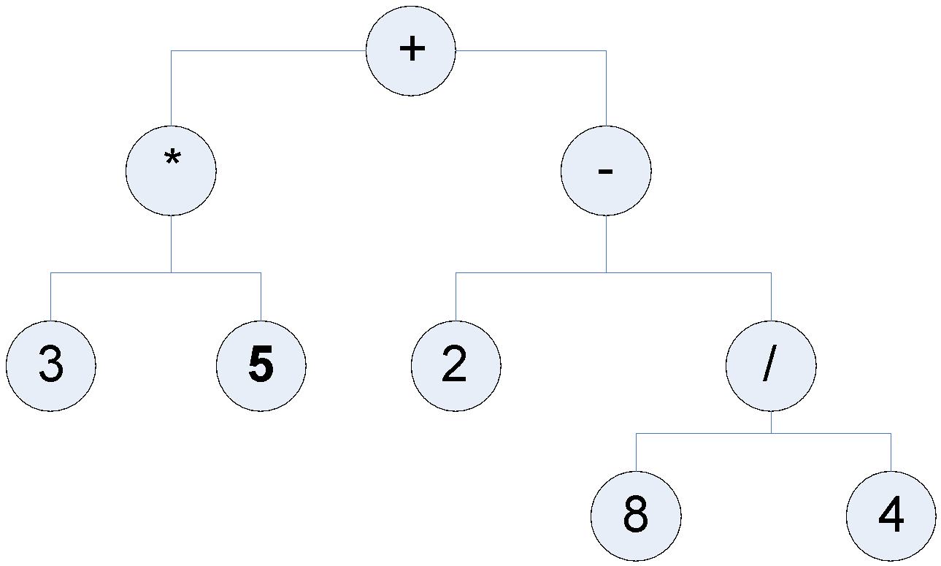
Tugas Latihan 3
Telusuri pohon biner berikut dengan menggunakan metode preorder, inorder, postorder, dan level order traversal.
G
D
M
A
F
J
Q
I
K
Soal 1
Soal 2

Slide 51
Operasi Pada Binary Search Tree

Slide 52
Operasi pada BST
Dalam BST terdapat beberapa operasi yang digunakan untuk mengelola binary tree, diantaranya:
Find : operasi pencarian data pada tree yang sama dengan n (nilai yang dicari).
Insert : Operasi penambahan data/node pada tree
Delete : Operasi penghapusan data/node pada tree
Display : Operasi menampilkan data

Slide 53
Operasi - Find
Mulai dari root, dan bandingkan nilai root dengan n (nilai yang dicari).
Jika nilai n lebih kecil dari root, lakukan pencarian pada subtree sebelah kiri dari root.
Jika nilai n lebih besar dari root, lakukan pencarian pada subtree sebelah kanan dari root.
Lakukan pencarian pada node-node di bawah root dengan cara yang sama seperti langkah nomor 2 & 3.
Jika ketemu, return true.
Jika pada akhir node (leaf) tidak ketemu, return false.

Slide 54
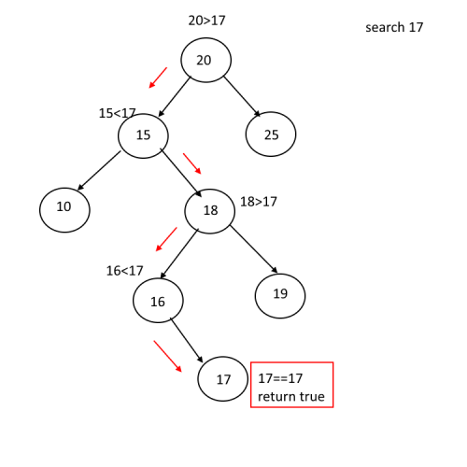
Operasi – Find (cont.)
Ilustrasi
Video ilustrasi Find/search element : https://youtu.be/a7xOXL7hn94

Slide 55
Operasi – Insert
Operasi insert mirip dengan operasi find. Untuk melakukan insert sebuah node, pertama kita harus mencari tempat yang tepat untuk meletakkan node tersebut. Langkah-langkahnya:
Buat variabel current bertipe node, set current dengan root.
Bandingkan nilai current dengan n (nilai yang akan dimasukkan).
Jika nilai current lebih besar dari n, lakukan pencarian tempat pada sebelah kiri dari root.
Jika nilai current lebih kecil dan n, lakukan pencarian tempat pada sebelah kanan dari root.
Jika ketemu nilai current null, yang artinya pencarian sudah sampai pada leaf (akhir node), letakkan node yang baru berisikan n tadi ke posisi current tersebut.

Slide 56
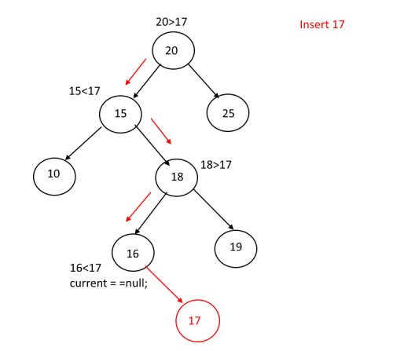
Operasi – Insert (cont.)
Ilustrasi
Video ilustrasi Insert element : https://youtu.be/WoRa9vnHkDM

Slide 57
Operasi – Delete
Kemungkinan skenario delete yang bisa dilakukan:
Node yang akan dihapus adalah node leaf (no children).
Node yang akan dihapus hanya memiliki satu child.
Node yang akan dihapus memiliki dua child.
Video ilustrasi Delete element : https://youtu.be/c1zKNiABiHk

Slide 58
Operasi – Delete (skenario 1)
Node yang akan dihapus adalah node leaf (no children).
Langkah-langah:
Lakukan traverse pada tree dengan cara membandingkan tiap node yang dikunjungi.
Jika node yang dikunjungi lebih besar dari n (nilai node yang akan dihapus), lanjutkan traverse ke sebelah kiri.
Jika node yang dikunjungi lebih kecil dari n, lanjutkan traverse ke sebelah kanan.
Jika ketemu, set pointer
left = null 🡪 jika nilai n (node yang akan dihapus atau child) lebih kecil daripada parent, atau
rigth = null 🡪 jika nilai n (node yang akan dihapus atau child) lebih besar daripada parent.

Slide 59
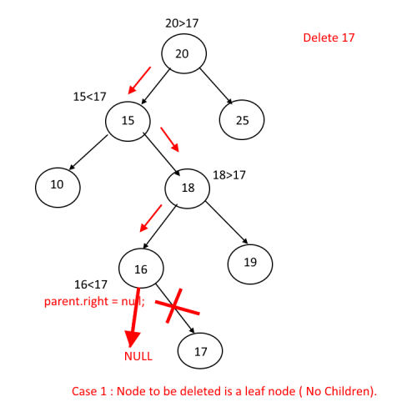
Operasi – Delete (skenario 1) (cont.)
Ilustrasi

Slide 60
Operasi – Delete (skenario 2)
Node yang akan dihapus memiliki satu child.
Langkah-langah:
Lakukan traverse menuju node yang akan dihapus.
Jika ketemu, catat parent dari node tersebut, dan ada disebelah mana node tersebut dari parent-nya (kanan atau kiri).
Dari node tersebut, cek sebelah mananya yang null (karena node tersebut hanya memiliki satu child).
Misal node yang akan dihapus tersebut memiliki child di sebelah kiri. Maka set child dari node tersebut (beserta sub tree nya) dan letakkan di sisi parent menggantikan posisi node yang akan dihapus tadi.

Slide 61
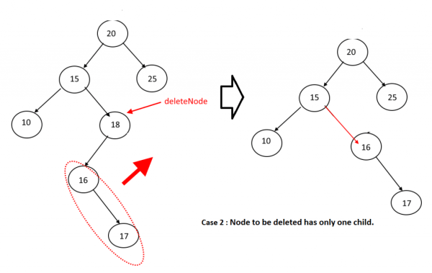
Operasi – Delete (skenario 2) (cont.)
Ilustrasi

Slide 62
Operasi – Delete (skenario 3)
Node yang akan dihapus memiliki dua child.
Langkah-langah:
Cari successor dari node yang akan dihapus, untuk menggantikan node yang akan dihapus tersebut.
Successor adalah node paling kecil dari subtree sebelah kanan pada node yang akan dihapus.

Slide 63
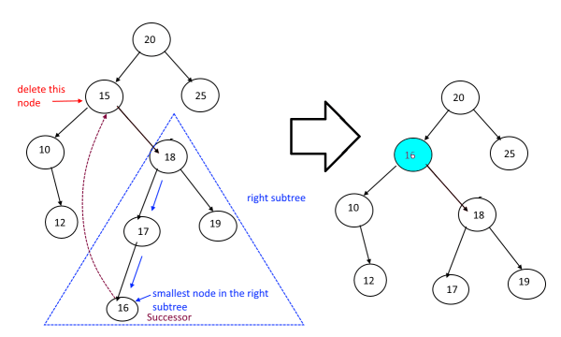
Operasi – Delete (skenario 3) (cont.)
Ilustrasi

Slide 64
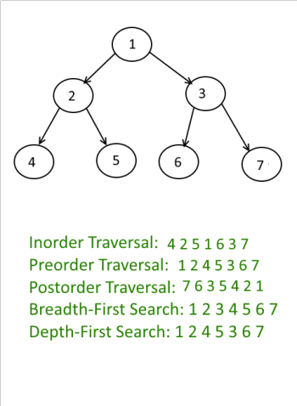
Operasi – Display
Mencetak semua node-node yang ada pada tree. Proses mencetak data menggunakan metode traversal yang sudah dipelajari, diantaranya metode
Preorder
Inorder
Postorder
Level order / BFS
Preorder: 1, 2, 4, 5, 3, 6, 7
Inorder : 4, 2, 5, 1, 6, 3, 7
Postorder: 4, 5, 2, 6, 7, 3, 1
BFS : 1, 2, 3, 4, 5, 6, 7
Untuk video ilustrasi Display element mengikuti video ilustrasi Binary Tree Traverse

Slide 65
Tugas Latihan 4
Terdapat sebuah tree seperti gambar disamping.
Terdapat data baru berupa NoAbsen anda masing-masing yang akan ditambahkan, Jika Nomer Absen Anda sudah ada di dalam tree tersebut maka data yang akan ditambah adalah NoAbsen +50
Misal No Absen = 15, maka data yang ditambahkan adalah 15+50=65
Hapus data lama (98)
Ilustrasikan operasi (find, insert, delete, display) yang akan dilakukan untuk mengatasi penambahan dan penghapusan data tersebut.
63
15
98
13
20
89
112
11
14
16
25
72
95

Slide 66
Tugas Latihan
Silahkan kerjakan Tugas Latihan yang ada pada materi ini
Tugas Latihan 1 (Hal. 26)
Tugas Latihan 2 (Hal. 35)
Tugas Latihan 3 (Hal. 50)
Tugas Latihan 4 (Hal. 65)

Slide 67


